Slide 1
DASHBOARD
PRESENTE PAR : YASSINE EL IDRISSI
ENCADRER PAR:HOUDA MOUTTALIB

Slide 2
OBJECTIF DU PROJET
• Développer un dashboard administratif complet
• Gérer 5 entités principales (CRUD complet)
• Visualisation en temps réel des données
• Interface utilisateur moderne et intuitive
• Système d'authentification sécurisé

Slide 3
TECHNOLOGIES UTILISÉES
• HTML5, CSS3, JavaScript Vanilla
• Chart.js pour les visualisations
• Font Awesome pour les icônes
• LocalStorage pour la persistance

Slide 4
Structure :
• Architecture modulaire
• Séparation des responsabilités
• Design responsive
• Sans frameworks externes

Slide 5
ENTITÉS DU SYSTÈME
1.COACHS
- Specialite
- Gerer les coachs
- faciliter l’attribution
2. MEMBRES
- Gerer les informations
- afficher les membres et la suppression (CRUD )
- Catégorisation
3. ABONNEMENTS
- Suivi des expéditions
- Statuts logistiques
- Gerer les abonnements
4. SEANCES
- Organisation des seances
- facilite le suivis de chacun
- Statistiques par catégorie
5. MATERIELS
- Gestion des materiels
- Localisations globales
- Capacités de stockage

Slide 6
FONCTIONNALITÉS CLÉS
CRUD Complet :
Sécurité :
• Création, Lecture, Mise à jour, Suppression
• Validation en temps réel
• Notifications utilisateur
• Authentification robuste
• Sessions utilisateur
• Protection des données

Slide 7
SYSTÈME DE VISUALISATION
Graphiques Intéractifs :
Mise à jour Dynamique :
1. Vue d'ensemble des utilisateurs
2. Distribution des produits
3. Statut des expéditions
4. Aperçu des activités
• Les graphiques s'actualisent automatiquement
• Impact visible des opérations CRUD
• Données en temps réel

Slide 8
FONCTIONNALITÉS SUPPLÉMENTAIRES
RECHERCHE & EXPORTATION
NOTIFICATION
• Recherche en temps réel
• Rapports personnalisés
• Sauvegarde des données
• Alertes système
• Suivi d'activité

Slide 9
Points Forts
✓ Interface intuitive et moderne
✓ Performance optimale
✓ Maintenance facile
✓ Extensible et modulaire
✓ Sans dépendances externes
✓ Code propre et bien documenté
✓ Sécurité renforcée

Slide 10
ROADMAP FUTURE
À Venir :
• API REST pour backend
• Système de rôles avancé
• Notifications push
• Rapports avancés
• Intégration paiement
• Application mobile
Extensions :
• Tracking GPS des shipments
• API météo maritime
• Calculs de fret automatiques
• IA pour l'optimisation

Slide 11
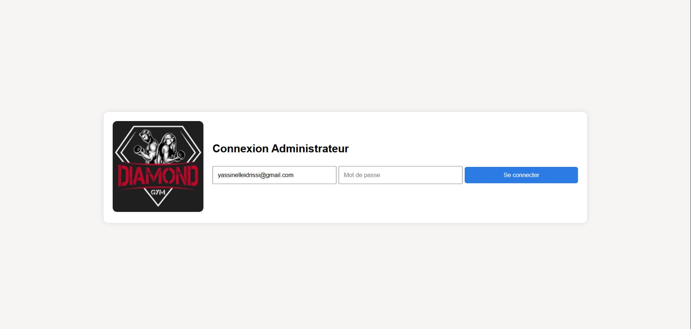

Slide 12
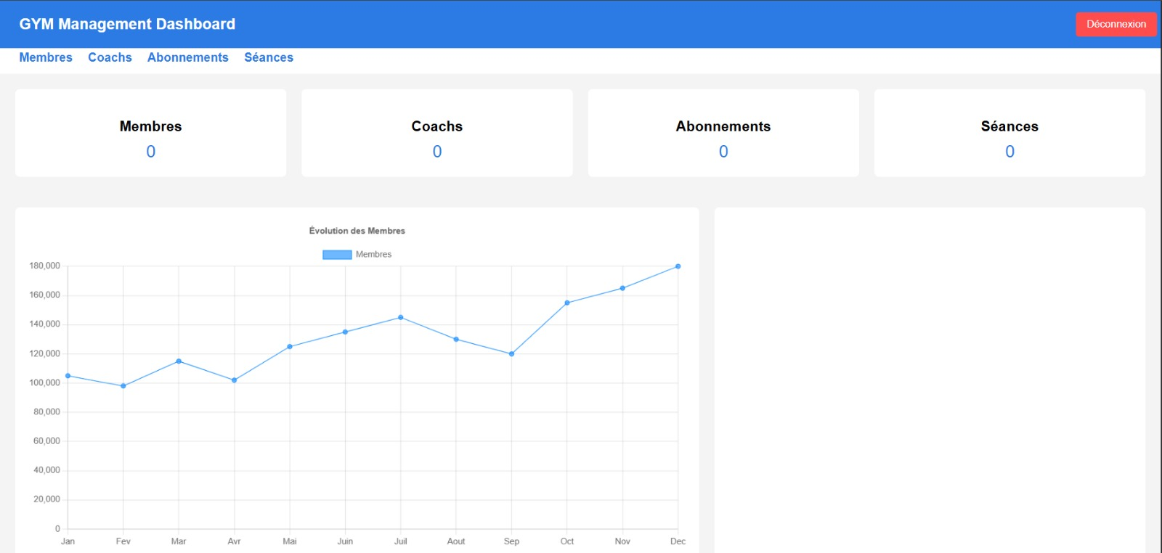

Slide 13
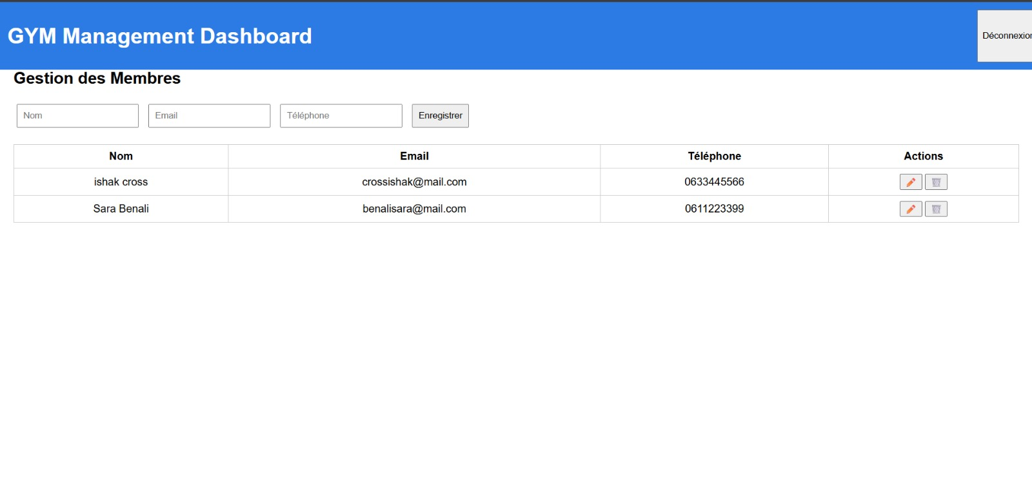

Slide 14
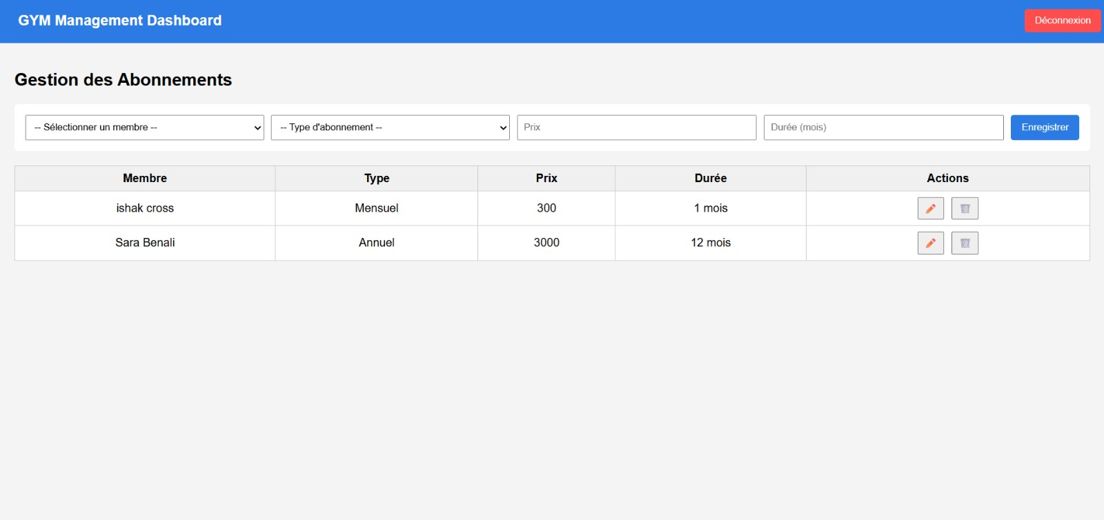

Slide 15
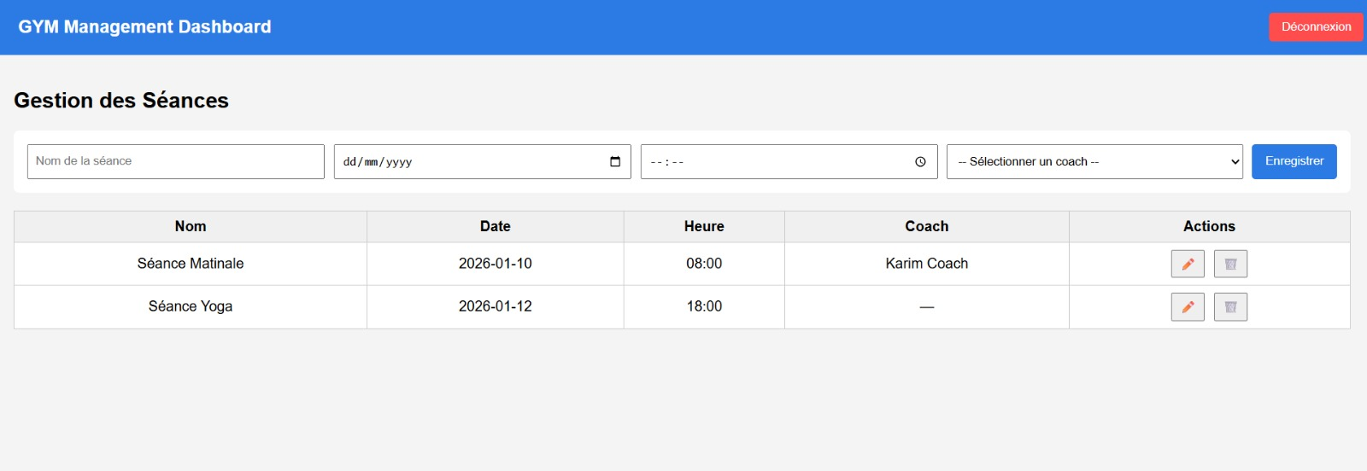

Slide 17
MERCI POUR VOTRE ATTENTION

